Slide 1






智能进化·Agent 能力评测赛道
智能进化 Data Agent
基于 MinerU + DeepSeek 的 财报结构化与防幻觉系统
文档解析
任务规划
结构化抽取
API 评测
# MinerU SaaS
# FastAPI
# Data Agent
# 财务恒等式校验

Slide 2



赛题要求：不是单次抽取，而是可评测的数据智能体
赛题硬性要求
本项目对应实现
工具链限制
MinerU SaaS 集成
必须使用 MinerU 工具链处理文档或网页
深度集成 MinerU 解析能力，将 PDF 转为 Markdown
评测接入
FastAPI 异步接口
需要提供可调用 API，支持组委会自动评测
标准 RESTful API，支持任务提交与状态查询
交付完整度
全栈交付物
输出结构化结果、接口说明、测试结果和日志
包含部署文档、技术报告、真实联调日志与脚本

Slide 3
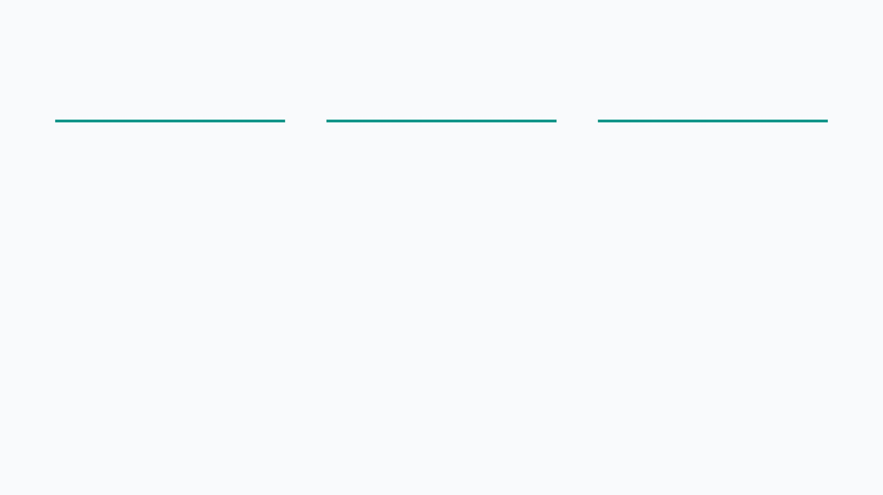



财报抽取是文档智能的高风险场景
版式复杂性
数字高密度
防幻觉要求
财报 PDF 页数多、表格极其密集，存在大量跨页表格和合并单元格，传统 OCR 难以精准还原结构。
附注编号、年份、单位、流动/非流动小计等干扰项极多，极易发生误抽或混淆。
大模型直接抽取常出现“数字幻觉”，结果必须通过严格的财务勾稽关系验证方可信赖。
核心校验逻辑
资产总计 = 负债合计 + 所有者权益合计

Slide 4







系统架构：MinerU 负责看清文档，Agent 负责理解和校验
接入层
FastAPI REST API
鉴权与限流
解析层
MinerU SaaS
Markdown 结构化转换
智能处理层
DeepSeek LLM
UniversalDataAgent
审计层
财务恒等式校验
失败重试机制
状态层
task_db.json
任务持久化

Slide 5



从 PDF URL 到结构化结果的异步任务流
01
02
03
04
05
06
提交任务
生成任务
MinerU 解析
Agent 抽取
审计校验
结果写入
用户提交 PDF URL、场景及目标指标
系统生成 job_id 并进入后台异步队列
调用 SaaS 接口将 PDF 转为 Markdown
规则优先 + LLM 兜底构建上下文包
执行财务恒等式校验与字段检查
校验通过后持久化结果并更新状态
任务状态流转图
queued
parsing_document
agent_processing
success
failed

Slide 6
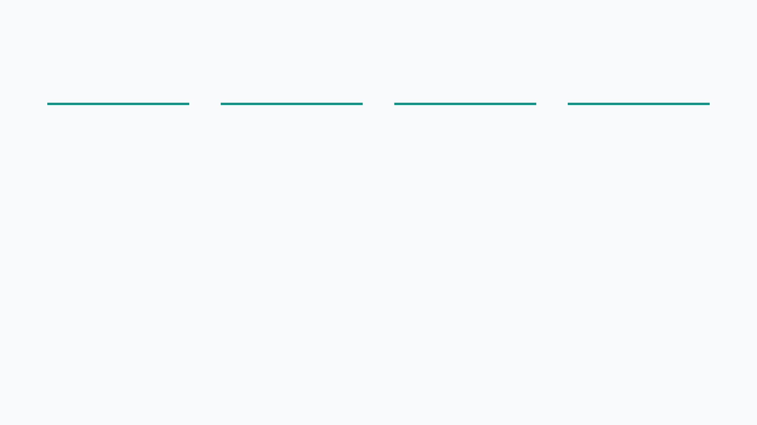




防幻觉策略：先规则、再模型、最后校验
规则优先
模型兜底
审计校验
反思重试
直接从 MinerU Markdown 表格中定位指标行和数值
规则不足时调用 DeepSeek 做上下文语义理解
执行财务恒等式检查，验证数据逻辑自洽性
校验失败时反馈错误原因，模型重新抽取
误抽规避项清单
时间干扰
文档标记
层级干扰
权益干扰
年份、报告期
附注编号、页码
流动/非流动小计
归母权益、少数股东

Slide 7
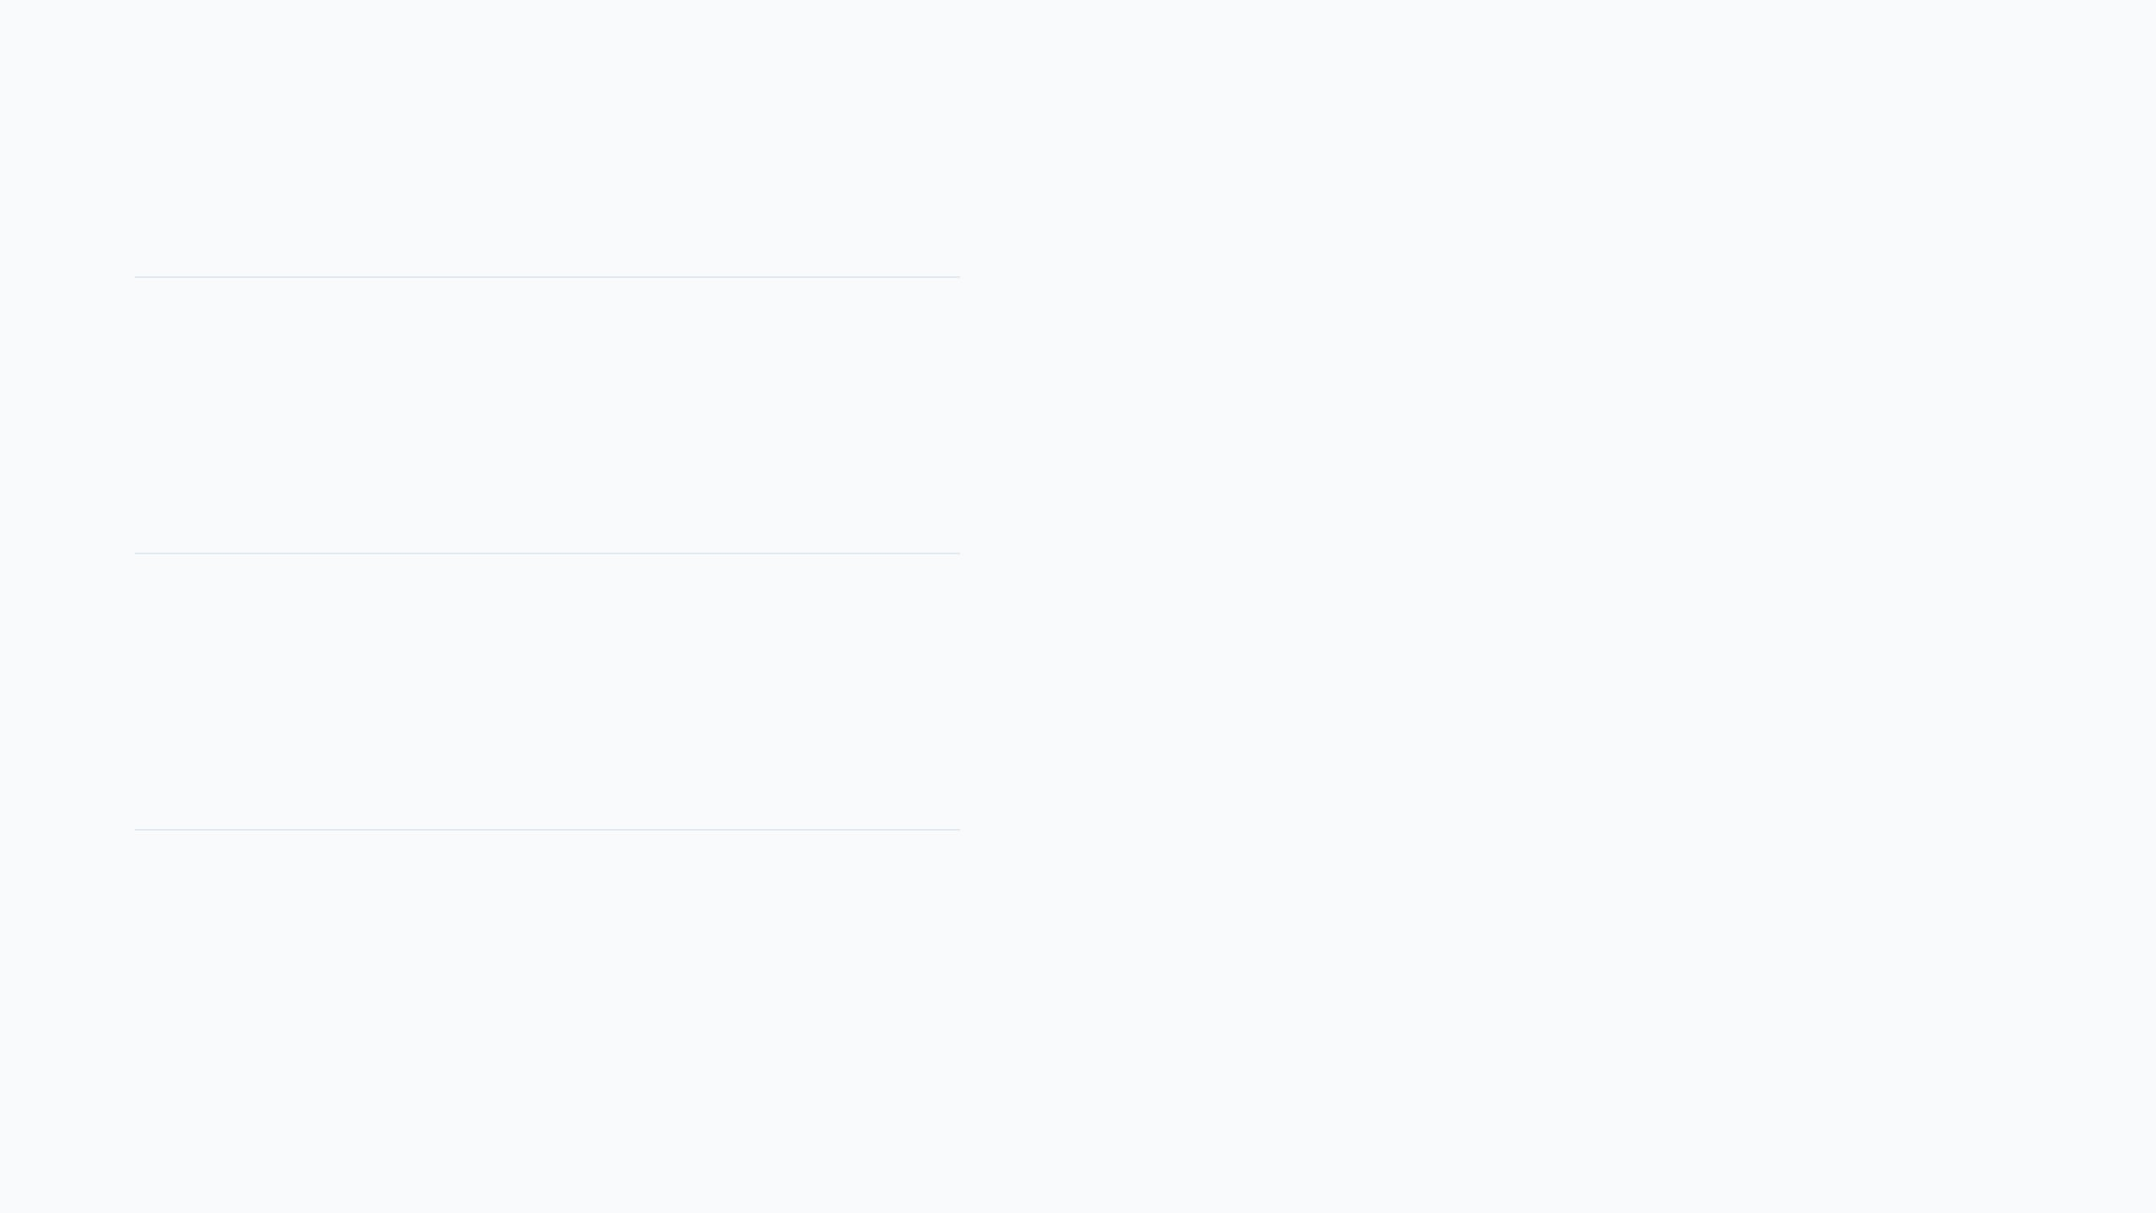
API 设计：便于评测系统自动接入
POST
REQUEST BODY EXAMPLE
/v1/agent/process
提交文档处理任务。支持异步处理长文档，返回 job_id 以供后续查询。
{
"file_url": "https://example.com/report.pdf",
"scenario": "finance_report",
"page_ranges": "114-130",
GET
"target_metrics": [
/v1/agent/task_status/{job_id}
"revenue",
轮询任务状态与结果。状态包括：queued, parsing, processing, success, failed。
"total_assets",
"total_liabilities"
]
}
GET
/health
服务探活接口。返回系统运行状态及核心组件连接情况。

Slide 8

PDF 联调：中兴通讯 2020 年报
输入文档：中兴通讯 2020 年报
页码范围：114-130
解析链路：MinerU SaaS -> Agent -> 财务校验
营业收入
资产总计
负债合计
所有者权益合计
101,450,670
150,634,906
104,512,400
46,122,506
人民币千元
人民币千元
人民币千元
人民币千元
财务恒等式校验结果
150,634,906 = 104,512,400 + 46,122,506
校验通过：数据逻辑自洽

Slide 9
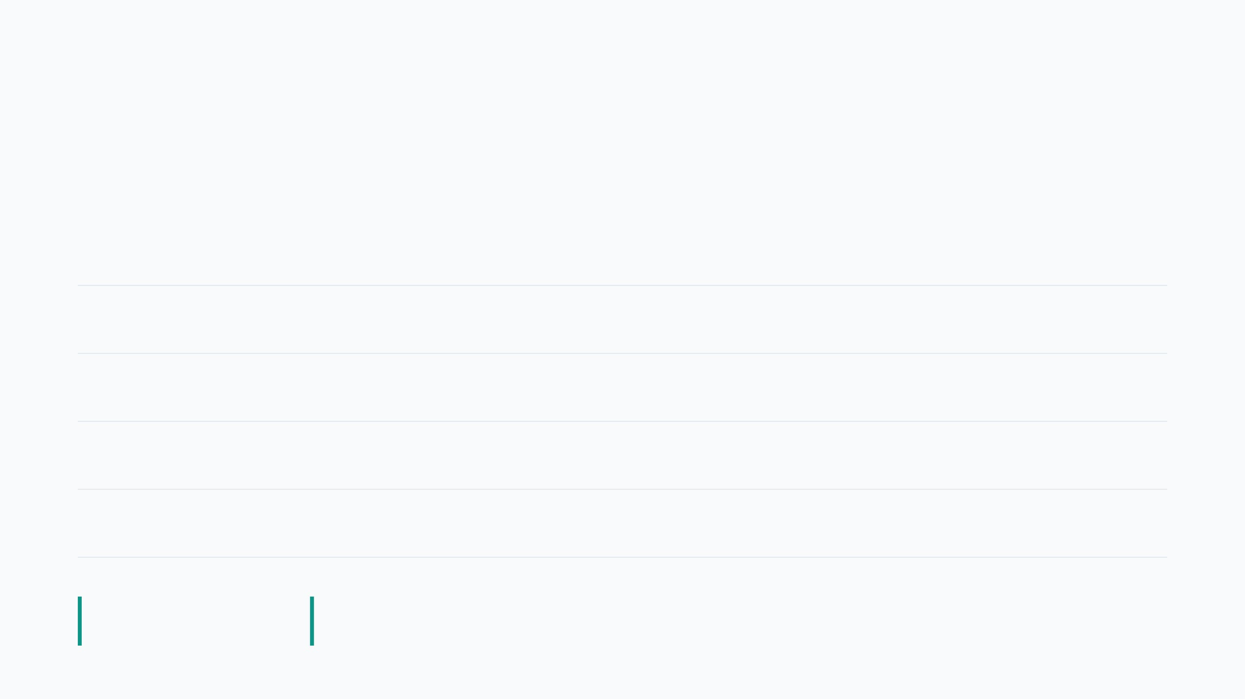

验证结果：本地、单元、并发、真实链路均通过
测试项
验证目标
执行命令
结果
本地烟测
基础财务逻辑验证
python tests/test_local_finance.py
通过
Agent 单元验证
抽取与校验闭环验证
python tests/test_agent_unit.py
通过
并发稳定性
多任务并行处理能力
python tests/test_stability.py
通过
真实 PDF 联调
全链路生产环境模拟
python scripts/run_real_pdf_test.py
通过
健康检查
服务存活与组件状态
curl http://localhost:8000/health
通过
并发压力测试
全链路成功率
Parallel Jobs = 8
100% Success

Slide 10




提交材料完整，可复现、可部署、可评测
全栈交付物
PROJECT STRUCTURE
包含完整的核心代码、自动化测试脚本、详细的技术报告及 API 接入文档。
├── data_agent/ # 核心服务与 Agent 代码
├── tests/ # 本地测试与稳定性验证
├── scripts/ # 真实 PDF 联调脚本
可复现验证
├── docs/ # 部署/API/技术报告
提供一键运行的联调脚本，确保可快速复现真实 PDF 抽取结果。
├── submission/ # 最终提交说明
├── README.md
├── requirements.txt
└── .env.example
规范化提交
提交包结构清晰，不含 .env、venv 及运行产物，符合工程化交付标准。
注：环境变量通过 .env.example 模板提供，确保真实密钥不进入提交包，保障系统安全性。

Slide 11




从财报抽取扩展到通用文档智能
财报抽取与审计
自动化提取核心财务指标，辅助审计人员进行勾稽关系快速核对。
跨页信息合并
行业规范审查
解决长文档中表格跨页断裂、指代不明等复杂语义关联问题。
根据预设标准，自动审查合同、标书等文档是否符合行业合规性要求。
Data Agent
CORE FRAMEWORK
低质量 OCR 修复
复杂文档结构化
利用 Agent 的反思能力，对模糊、倾斜或错位的 OCR 结果进行语义纠偏。
支持工程图纸说明、流程图描述、网页资料等非标准文档的知识提取。

